Slide 1
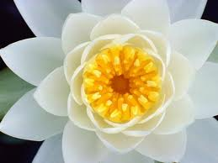
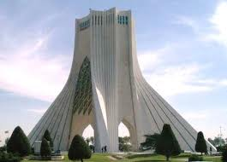
SANAT FELSEFESİNİN TEMEL KAVRAMLARI
Bir sanat tarihçisi,bir mimari eseri”kim,ne zaman yapmış,niçin,nasıl yapmış” gibi sorularına cevap ararken uzmanlık alanıyla ilgili bilgi edinmiş olur ancak estetik tavır içinde olmaz.O daha çok bilimsel tavır içindedir.

Slide 2
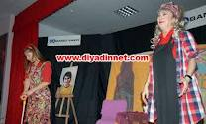
Bir tiyatro oyununda anne-çocuk ilişkisine yoğunlaşan bir izleyicinin,oyunu kendi bilgi ve deneyimlerine göre değerlendirmesi ve bunun sonucunda “beğendim” ya da “beğenmedim” demesi de estetik bir tavır değildir.

Slide 3
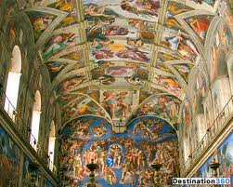
Michelangelo
Sanat eseri ,estetik bir nesnedir;Yani
”güzel olması” beklentisiyle yapılmış bir şeydir.Çünkü sanatçının asıl kaygısı kullanım
veya işe yararlık değil güzelliktir.

Slide 4
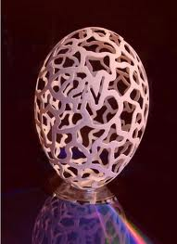
ESTETİK NESNE

Slide 5
Nesnelerdeki güzelliği bulmaya yönelik ilgimiz ve dikkatimiz,estetik dikkat olarak adlandırılır.Estetik dikkat, estetik nesneyi oluşturan maddi unsurlara yönelik değil,onların bir kompozisyonla bir araya gelerek oluşturdukları bütünde aradığımız soyut bir şeydir.

Slide 6
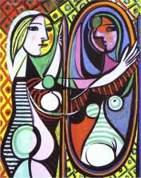
Örneğin;
Picasso
Çizgiye veya renklere değil resme “güzel” deriz.

Slide 7
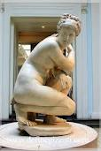
Veya,
Aphrodit
Taş ya da maden parçacıklarına değil heykele güzel deriz

Slide 8
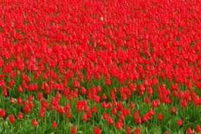
Alımlayıcı dediğimiz izleyici,seyirci veya dinleyici ,karşı karşıya olduğu şeydeki güzelliği algılayarak heyecan,hoşluk ve sevinç gibi estetik hazlar almak üzere hazır bulunan kişi estetik öznedir.

Slide 9
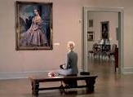
ESTETİK NESNE
ESTETİK ÖZNE

Slide 10
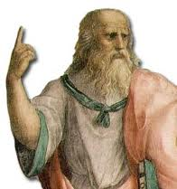
Platon’ göre
güzel olan, iyi ve doğru olandır;
İyi ve doğru olan da güzel.Güzel olan aynı zamanda hoş ve yücedir de
PLATON

Slide 11
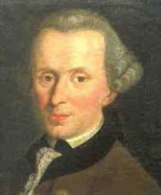
Kant,Platon’un özdeşleştirmesine katılmaz;
Bunların hepsi birbirlerinden farklı anlamlara sahiptir. Güzellik estetikle,iyilik ahlakla,doğruluk bilgiyle,hoşluk hissi bedensel zevkle,yücelik ise doğa ve tanrıyla ilgilidir.Güzel,insanlarda estetik haz ve heyecan uyandırır.İyi,davranışlarımızla ilgilidir ve bazı davranışlar hoşumuza gitmese de zevk almasak da iyidir.
KANT

Slide 12
Kant’a göre bir şeyi güzel bulmamız,aklımızla değil duyularımız,
duygularımız ve
hayal gücümüzle ilgilidir.Estetik bir tavırla şeylerdeki güzelliği algılayabiliriz.
Estetik tavır,Kant’a göre çıkar gözetmeyen bir tavırdır.
KANT

Slide 13
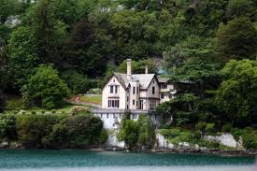
Kant’a göre örneğin daha havadar olduğu için tepeye ev yaptıran bir kişi estetik bir tavır içinde değildir.
Manzarası güzel olduğu için tepeyi beğenen kişi estetik bir tavır içindedir.

Slide 14
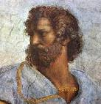
Aristoteles’e göre güzellik matematiksel oranla ilgilidir.
Bir bakışta göremeyeceğimiz kadar büyük olan ya da mercekle göremeyeceğimiz bir eser güzel olamaz.
Güzel insanın algılama sınırlarını aşmamalıdır.
ARİSTOTELES

Slide 15
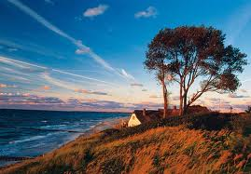
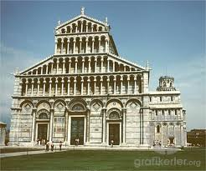
İKİ TÜR GÜZELLİK VARDIR
DOĞANIN GÜZELLİĞİ
SANAT ESERİNİN GÜZELLİĞİ

Slide 16
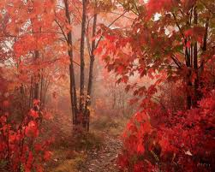
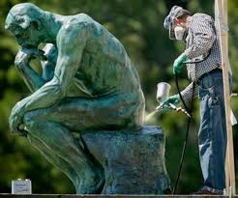
ESTETİĞİN ANA KONUSU GÜZELLİKTİR
BU YÜZDEN ESTETİK
DOĞADAKİ GÜZELLE DE SANAT ESERİNDEKİ GÜZELLE DE İLGİLENİR. ESTETİĞİN SANAT FELSEFESİNDEN
FARKI BUDUR

Slide 17
SANAT ESERİNİN NİTELİKLERİ
Kalıcılık
Yaratıcılık
Estetiklik
Duyusallık
Kişisellik
Özgürlük
Ölçülülük
“Ben yürürüm yana yana
Aşk boyadı beni kana
Ne akilem ne divane
Gel gör beni aşk neyledi”
(Yunus Emre)
Hayal gücüne dayanma
Biriciklik
Yerellik ve Evrensellik

Slide 18
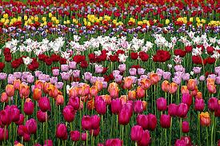
DİKKAT EDİNİZ
Sanat Eserinin En Önemli Üç Özelliği
1.Estetik değer taşıması
2.Biricik olması
3.Özgün olması

Slide 19
Sanat Eserinin Niteliklleri ile ilgili Alıştırmalar
1.BİRİCİKLİK
2.ÖLÇÜLÜLÜK
3.KİŞİSELLİK
4.DUYUSALLIK
5.KALICILIK
6.YARATICILIK
7.ESTETİKLİK
8.ÖZGÜNLÜK
9.HAYAL GÜCÜNE DAYANMA
10.YERELLİK VE EVRENSELLİK
1.Her gerçek sanat eseri geleneğe bağlılığı oranında,onu
yadsıyıcı bir özellik taşır.
(Yerellik ve evrensellik)
2.Orantılılık,uyum,simetri hacim, ahenk ve bütünlük gibi özellikler taşır.
(Ölçülülük)
3.Başka bir eserin taklidi değildir.Bazı güzel eserler kopyalanıp bir çok insana ulaştırılıyor.Kopyalama yani reprodüksiyon ise sanatsal değil teknik üretimdir.
(Biriciklik)

Slide 20
Sanat Eserinin Niteliklleri ile ilgili Alıştırmalar
1.BİRİCİKLİK
2.ÖLÇÜLÜLÜK
3.KİŞİSELLİK
4.DUYUSALLIK
5.KALICILIK
6.YARATICILIK
7.ESTETİKLİK
8.ÖZGÜNLÜK
9.HAYAL GÜCÜNE DAYANMA
10.YERELLİK VE EVRENSELLİK
4.Bir grubun,cemaatin ve ya toplumun bir özelliğini yansıtsa da dünyadaki tüm gruplarda ortak olan ögeyi yansıtır.
(Yerellik ve evrensellik)
5.Zamanın yok ediciliğine direnir;geçmişten günümüze,günümüzden geleceğe kalır.
(Kalıcılık)
6.Sanatçı kendi hissettiklerini,algıladıklarını ve önemsediklerini sanat eserine yansıtır.
(Kişisellik)

Slide 21
Sanat Eserinin Niteliklleri ile ilgili Alıştırmalar
7.Bakır bir ibriği,bir otomobili,tıpatıp yeniden üretebilirsiniz.Fakat bir sanatçının bir eseri kaybolsa,aynı sanatçı onun tıpatıp aynısını yapamaz.
(Biriciklik)
8.Tek tip üretim değildir;bu anlamda zanaat ve teknolojiden farklıdır.
(Yaratıcılık)
9.Doğuştan getirdiğimiz ancak zamanla gelişen,ilerleyen ve güçlenen beğeni yeteneğimize hitap eder ve beğeni yeteneği geliştirir.
(Estetiklik)
1.BİRİCİKLİK
2.ÖLÇÜLÜLÜK
3.KİŞİSELLİK
4.DUYUSALLIK
5.KALICILIK
6.YARATICILIK
7.ESTETİKLİK
8.ÖZGÜNLÜK
9.HAYAL GÜCÜNE DAYANMA
10.YERELLİK VE EVRENSELLİK

Slide 22
Sanat Eserinin Niteliklleri ile ilgili Alıştırmalar
10.Üretildiği kültürün dışındaki alımlayıcı(izleyici=estetik özne) de etkiler.
(Evrensellik)
11.Sanatçının özgün kişiliğinden doğar.
(Kişisellik)
12.Duyu organlarına hitap eder.
(Duyusallık)
13.Benzersiz ve tektir.
(Biriciklik)
14.Onu izleyene estetik haz verir.
(Estetiklik)
15.Duyusal zeka ve bedensel yetenekler gerektirir.
(Yaratıcılık)
1.BİRİCİKLİK
2.ÖLÇÜLÜLÜK
3.KİŞİSELLİK
4.DUYUSALLIK
5.KALICILIK
6.YARATICILIK
7.ESTETİKLİK
8.ÖZGÜNLÜK
9.HAYAL GÜCÜNE DAYANMA
10.YERELLİK VE EVRENSELLİK

Slide 23
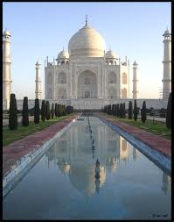
EVRENSEL GÜZEL VAR MI?

Slide 24
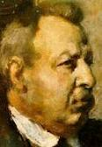
EVRENSEL GÜZEL VAR MI?
Sanat eserine estetik dikkat gösteren bir kişi aynı şekilde öznel bir yaşantı sonucu bu esere yönelecektir.Her eser her seyircinin dikkatini çekmez.Benzer ilgi ve bilgileri olanlar benzer sanat eserlerine yönelir.Bu yüzden hepimizin sanat eserinden aldığı zevk farklıdır.
O HALDE EVRENSEL GÜZEL YOKTUR.
CROCE

Slide 25
EVRENSEL GÜZEL VAR MI?
Herkeste ortak bir duyu vardır.Bu ortak duyu,eğer estetik özne,estetik nesneye hiçbir çıkar gözetmeksizin yönelse,estetik nesnedeki güzelliği keşfedecektir.Herkes güzele böyle baktığı zaman ortak estetik yargılara ulaşmak mümkündür.
O HALDE EVRENSEL GÜZEL VARDIR
KANT

